Slide 1
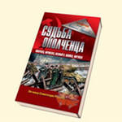
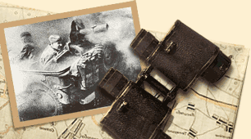
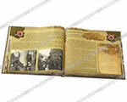
Новосибирская областная
юношеская библиотека
Виртуальная выставка

Slide 2
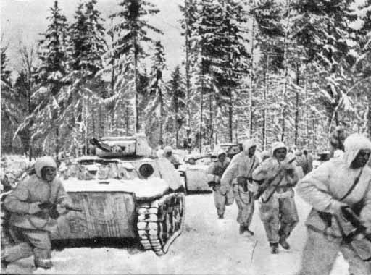
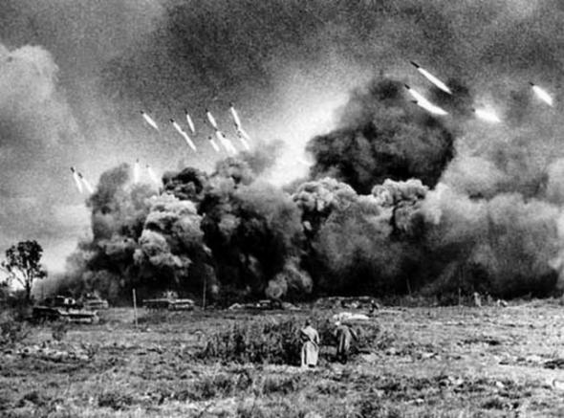
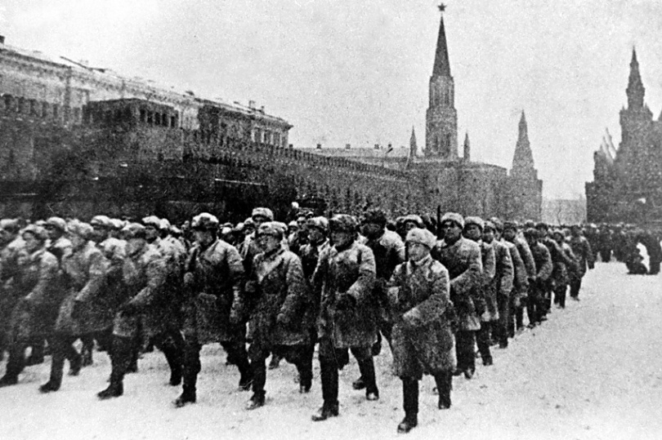
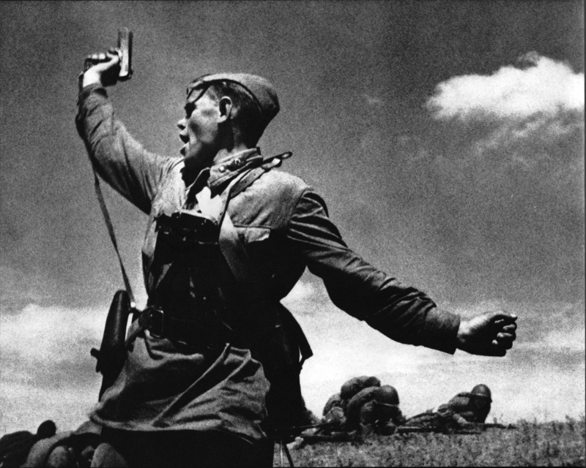
«…ЗДЕСЬ ЗА МОСКВУ
БЫЛ БОЙ КОГДА-ТО…»

Slide 3
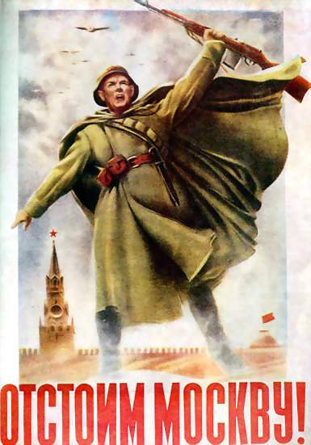
"Мы не дрогнем в бою За столицу свою. Нам родная Москва дорога. Нерушимой стеной, Обороной стальной Остановим, Отбросим врага."
А. Сурков

Slide 4
5 декабря – День воинской славы России. Именно в этот день в 1941 году началась операция контрнаступления советских войск под Москвой. В сражениях под Москвой был окончательно похоронен гитлеровский план молниеносной войны и развенчана легенда о непобедимости немецко-фашистской армии. Этот день положил начало коренному повороту в ходе Великой Отечественной войны.

Slide 5
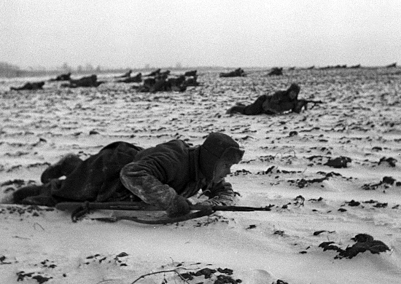
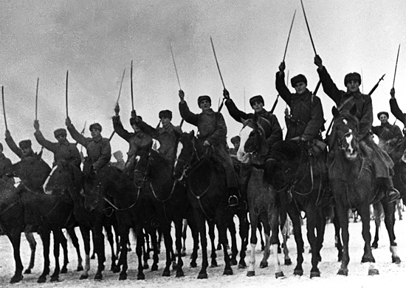
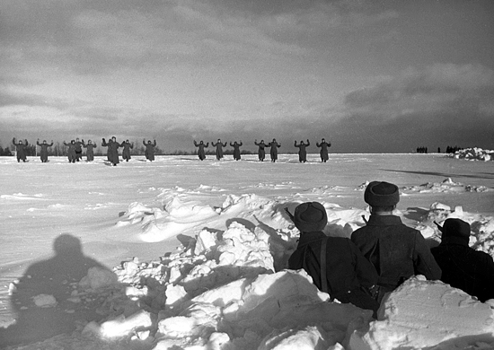
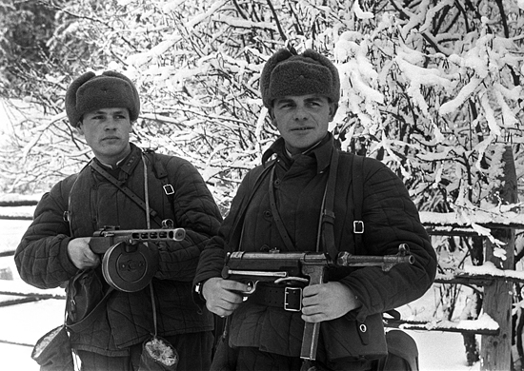
"Подступы к Москве должны стать и будут могилой для немецких полчищ! Ни шагу назад - таков приказ Родины. Истребим фашистских разбойников, всех до одного! Не дадим им житья на нашей земле".
ИЗ ВОЗЗВАНИЯ ВОЕННОГО СОВЕТА ЗАПАДНОГО ФРОНТА

Slide 6
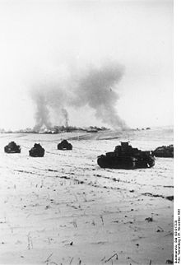
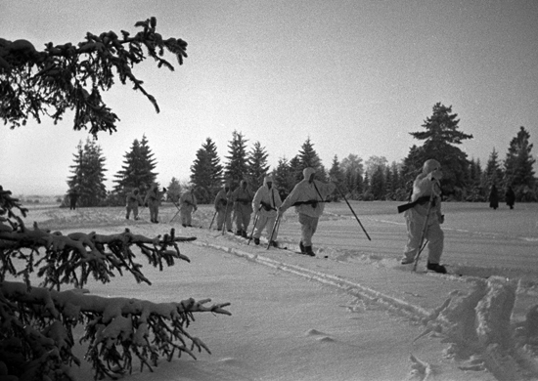
Соотношение сил и средств на 5 декабря 1941 г.
Силы и средства | Советские войска | Немецко-фашистские войска | Соотношение
Личный состав, тыс. чел. | 1100 | 1708 | 1:1,5
Орудия и минометы, ед. | 7652 | 13500 | 1:1,8
Танки, ед. | 774 | 1170 | 1:1,5
Самолеты, ед. | 1000 | 615 | 1,6:1

Slide 7
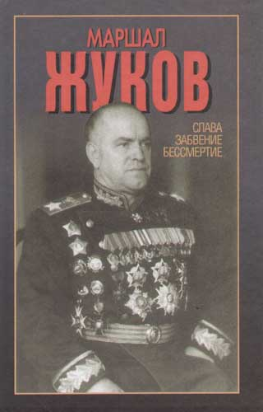
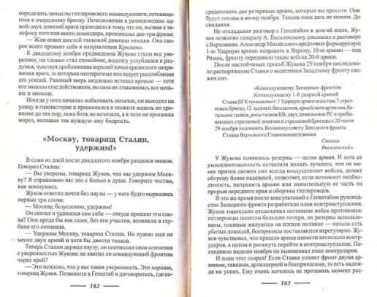
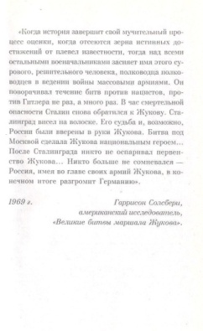
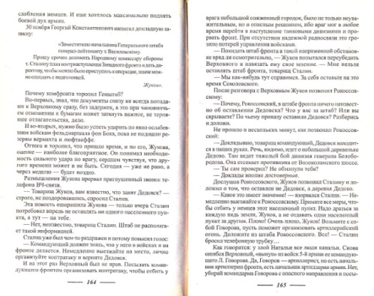
Сульянов А. Маршал Жуков. Слава, забвение, бессмертие
Книга белорусского писателя, члена Союза писателей СССР, генерал-майора А.К. Сульянова, о маршале Г.К. Жукове — не исторический очерк, где все уложено в строгие хронологические рамки. Это — книга-напоминание, книга-размышление не только о величайшем полководце XX века, но еще и о человеке, с трудной судьбой, со всеми присущими ему достоинствами и слабостями. Автор также рассказывает о своих встречах и беседах с людьми, хорошо знавшими Г. Жукова,— с маршалами К. Рокоссовским, С. Руденко и генерал-лейтенантом К. Телегиным. Даже если не все в этой книге покажется вам бесспорным, ее нужно прочитать, чтобы понять сердцем, какой ценой досталась нам победа в Великой Отечественной войне
Сульянов А. Маршал Жуков. Слава, забвение, бессмертие / А. Сульянов. – Минск : Харвест, 2004. - 512 с.

Slide 8
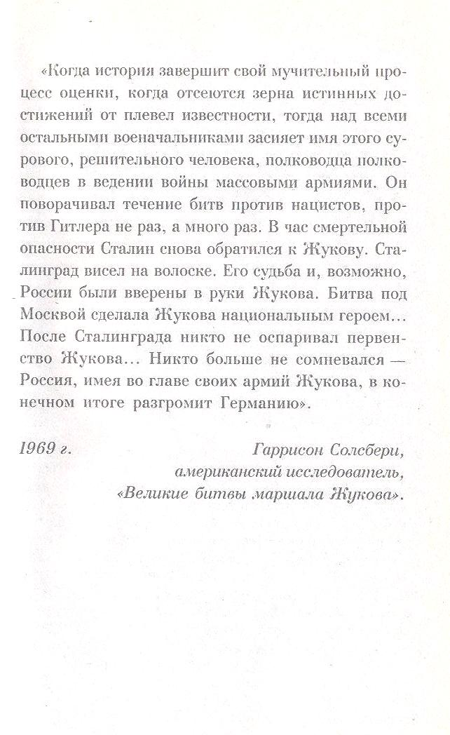
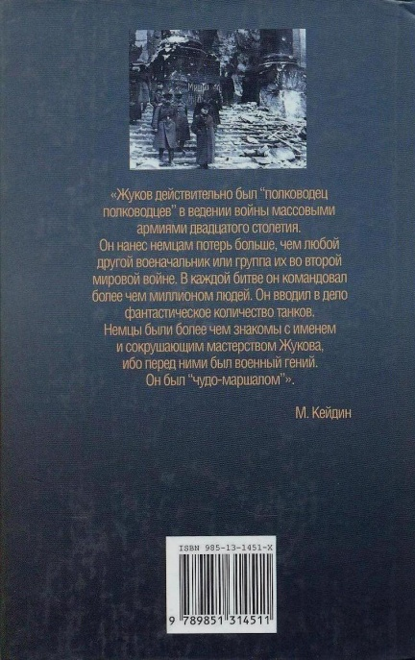

Slide 10
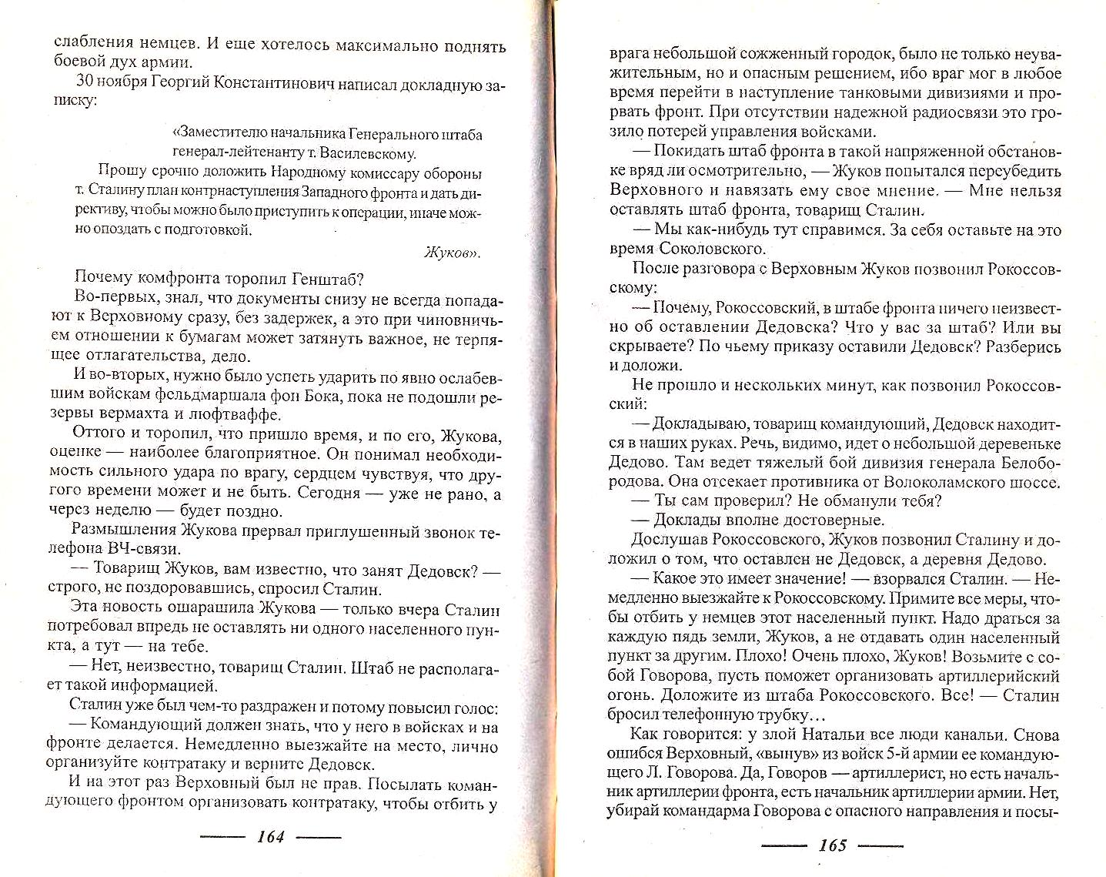

Slide 11
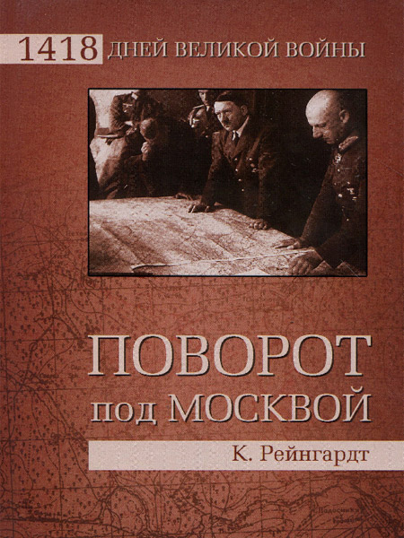
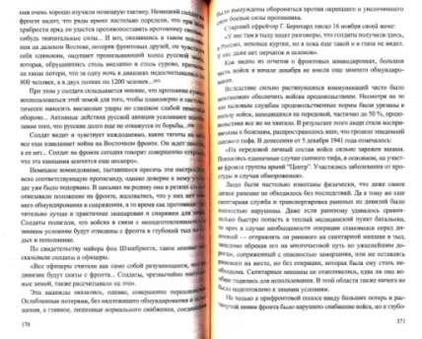
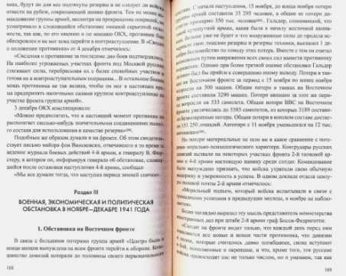
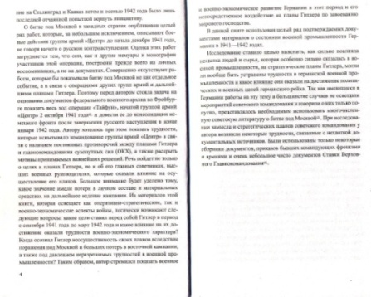
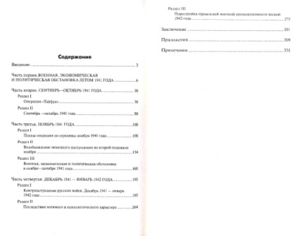
Рейнгардт К. Поворот под Москвой
Книга западногерманского историка посвящена анализу Московской битвы 1941 - 1942 годов. Она написана на основе обширного документального материала из военного архива ФРГ. В книге показан провал гитлеровских планов "молниеносной войны" против СССР, крах гитлеровской стратегии в битве, развеявшей миф о непобедимости немецко-фашистского вермахта, оказавшей громадное воздействие на ход всей второй мировой войны.
Рейнгардт К. Поворот под Москвой / К. Рейнгард ; пер. с нем. Г. М. Иваницкого. – М.: Вече , 2010. – 309 с.

Slide 13
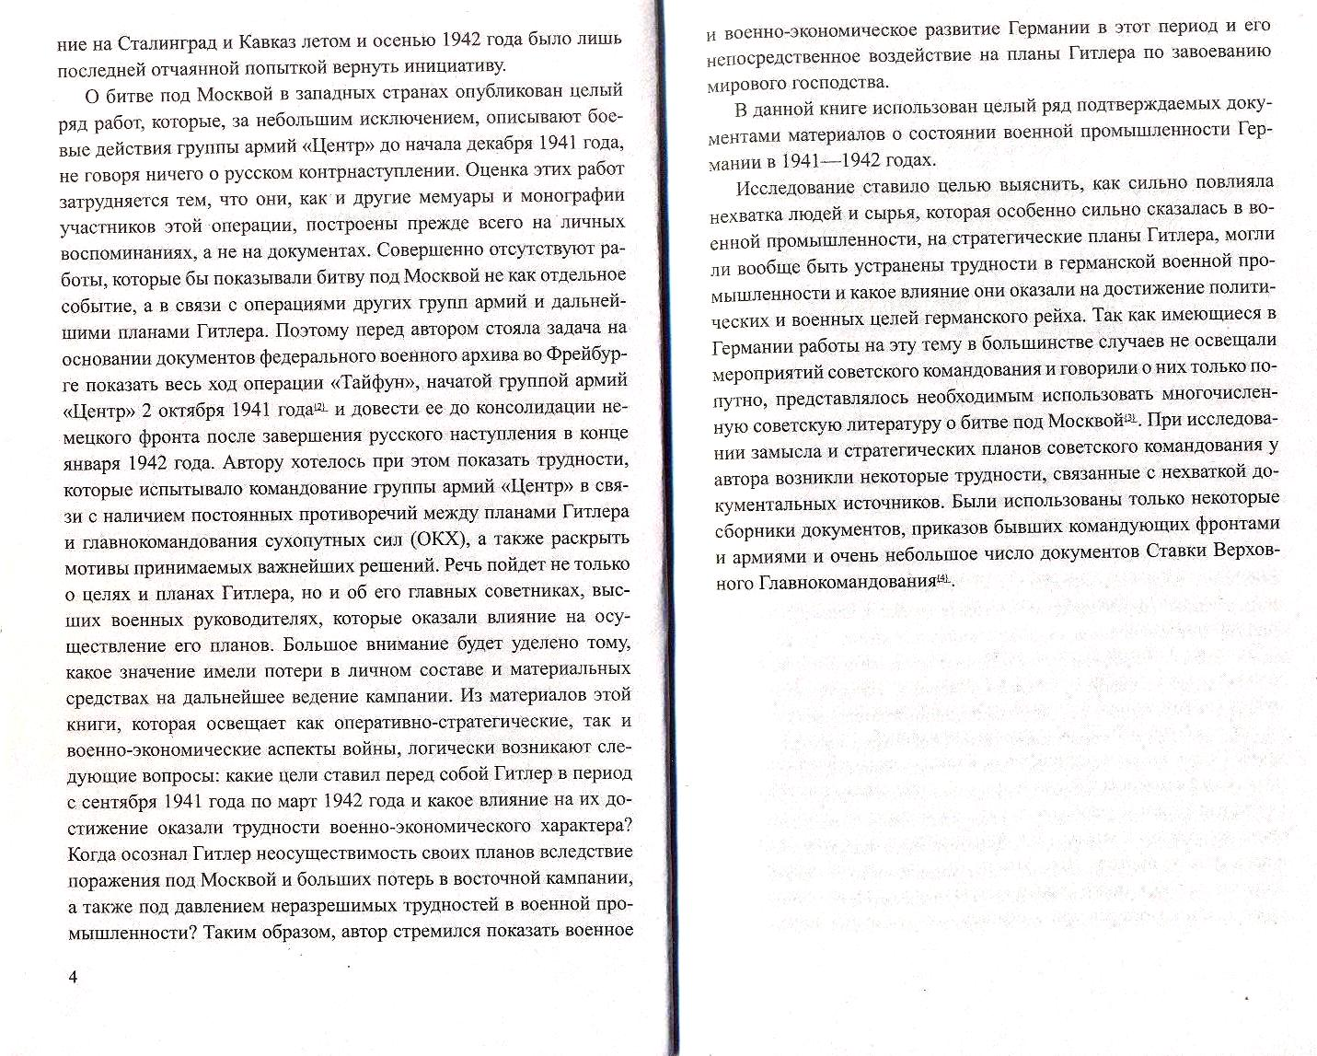

Slide 14
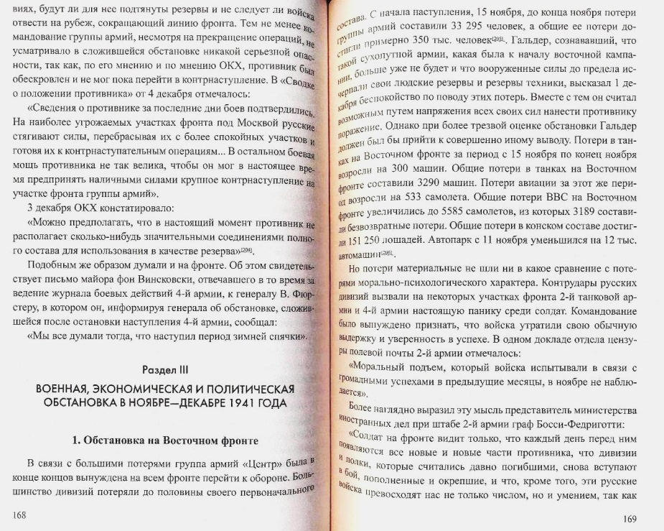

Slide 15
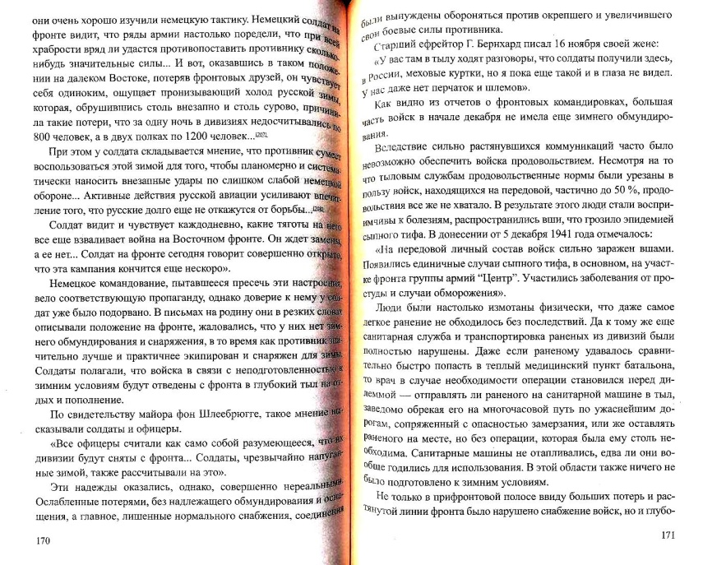

Slide 16
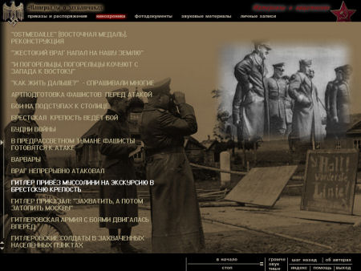
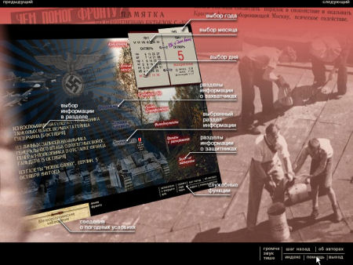
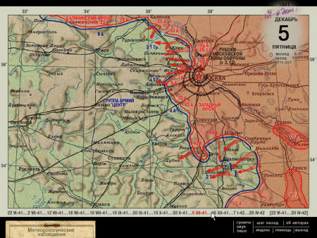
1С: Познавательная коллекция. Битва за Москву
В основу электронного издания положены документальные материалы, которые отражают каждый день с 22 июня 1941 г. по 30 апреля 1942 г. Вы получаете возможность больше узнать о тех трудных днях и отдать дань памяти военному поколению. С помощью программы можно познакомиться со сводками Совинформбюро, с официальными документами (приказами и распоряжениями), с дневниками, воспоминаниями, письмами, фотографиями, кинохроникой и звуковыми материалами обеих воюющих сторон, с картами боевых действий.
Системные требования: операционная система Windows 95/98/2000/NT/Me/XP;
Pentium; 32 Мб оперативной памяти; видеоадаптер SVGA, 1 Mb; CD-ROM; звуковая карта, наушники или внешние динамики; мышь.
Битва за Москву [Электронный ресурс]. - [б. м.] : Фирма "1С", 2005. - 1 эл. опт. диск (CD-ROM). - Загл. с этикетки диска.

Slide 20
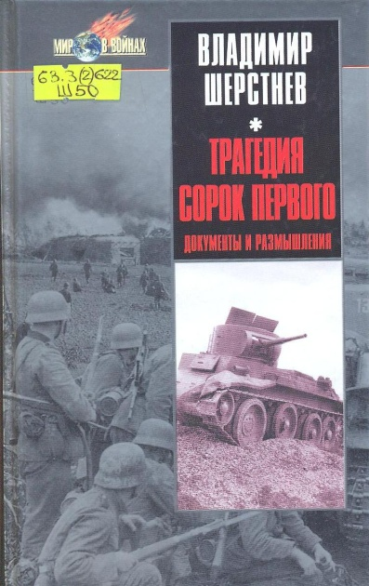
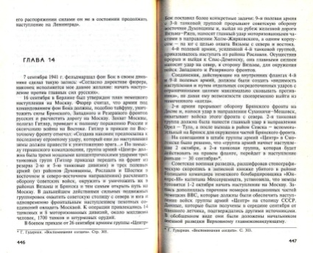
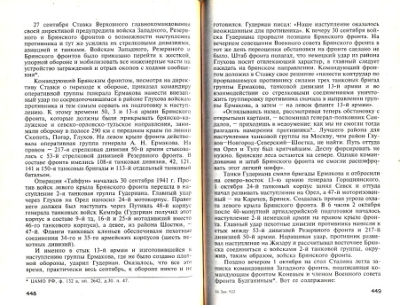
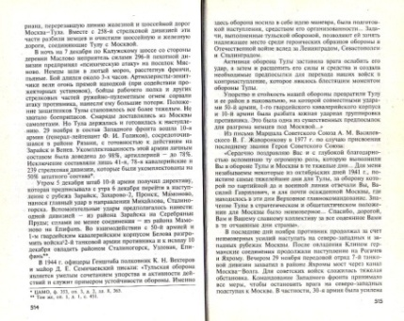
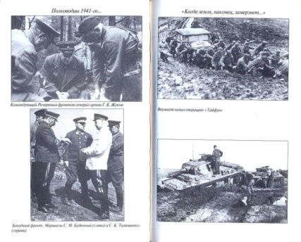
Шерстнев В. Д. Трагедия сорок первого : документы и размышления
Трагическое начало Великой Отечественной войны до сих пор продолжает волновать историков. Как могло случиться такое? Почему Красная Армия, располагая значительными силами, все же потерпела поражение в приграничных сражениях 1941? Автор пытается найти ответы на эти вопросы, анализируя документы Генерального штаба, оперативные сводки и донесения, многие из которых публикуются впервые для широкого читателя.
Шерстнев В. Д. Трагедия сорок первого : документы и размышления / В. Д. Шертнев. – Смоленск : Русич, 2005. - 528 с. : ил. – (Мир в войнах).

Slide 21
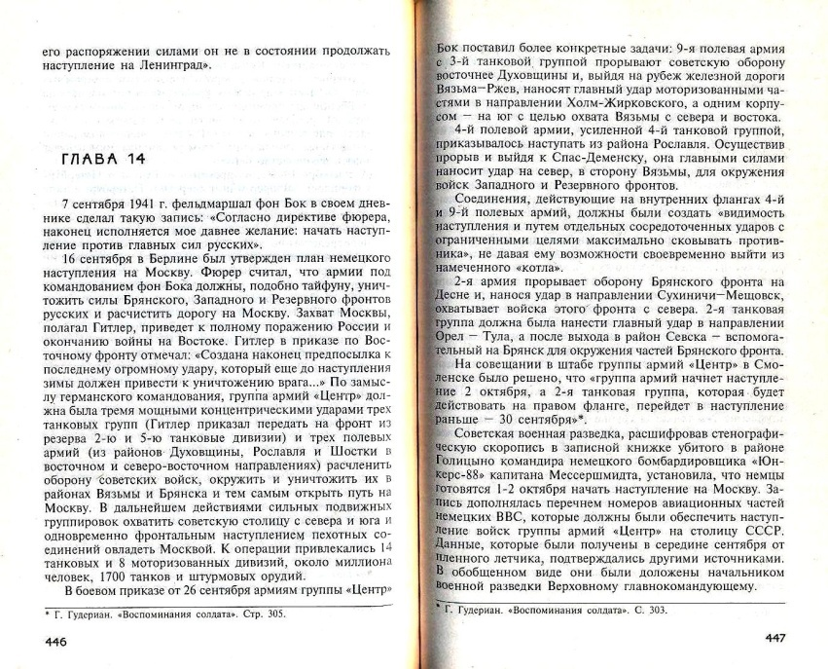

Slide 23
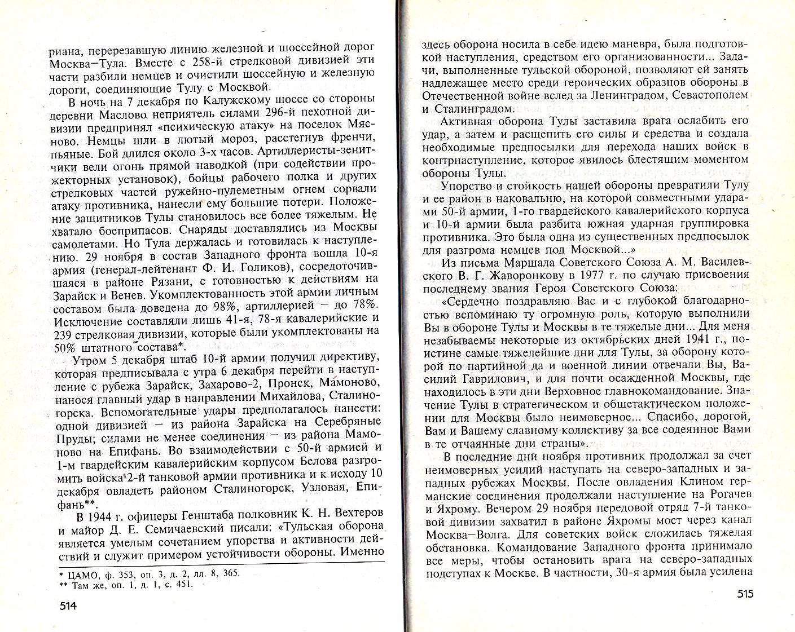

Slide 24
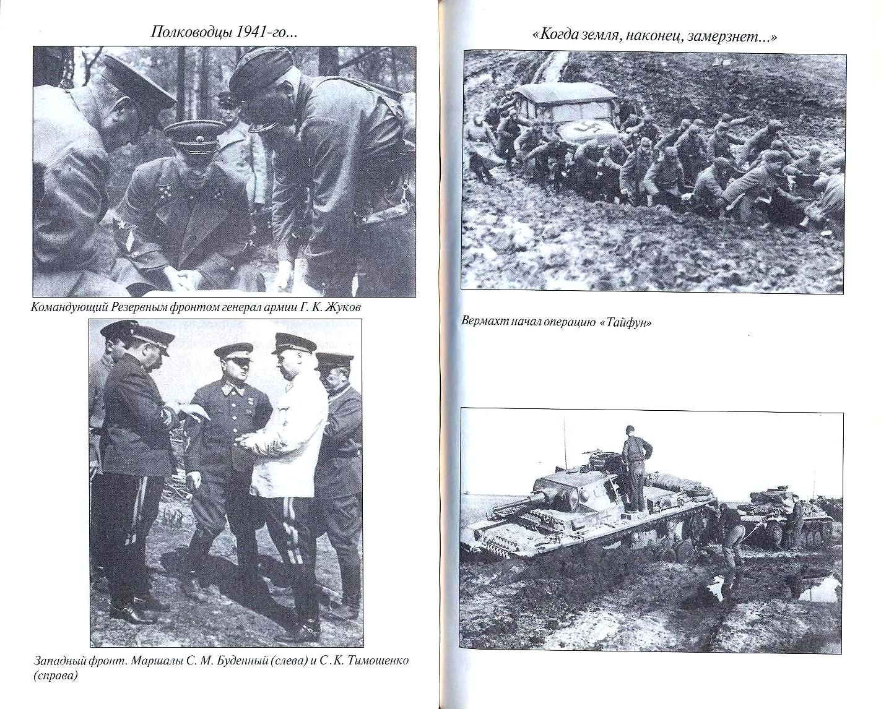

Slide 25
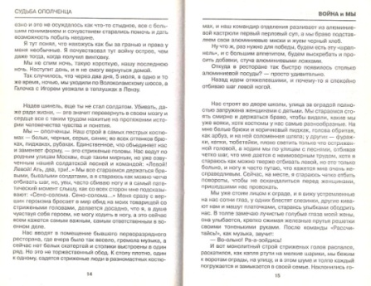
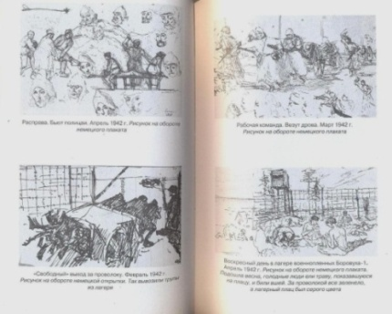
Обрыньба Николай. Судьба ополченца
Судьба московского ополчения - одна из трагических страниц, связанных с 1941 годом. Перед вами книга одного из тех немногих, кто смог вернуться домой, пройдя отчаяние и апатию окружения под Вязьмой осенью 41-го, ужасы немецких лагерей военнопленных, напряжение побега и тяжесть партизанской жизни. Из целого ряда мемуаров о войне эта книга выделяется яркими описаниями событий и людей, с которыми приходилось сталкиваться автору.
Обрыньба Н. Судьба ополченца / Н. Обрыньба. – М. : ЭКСМО, 2005. - 608 с.

Slide 26
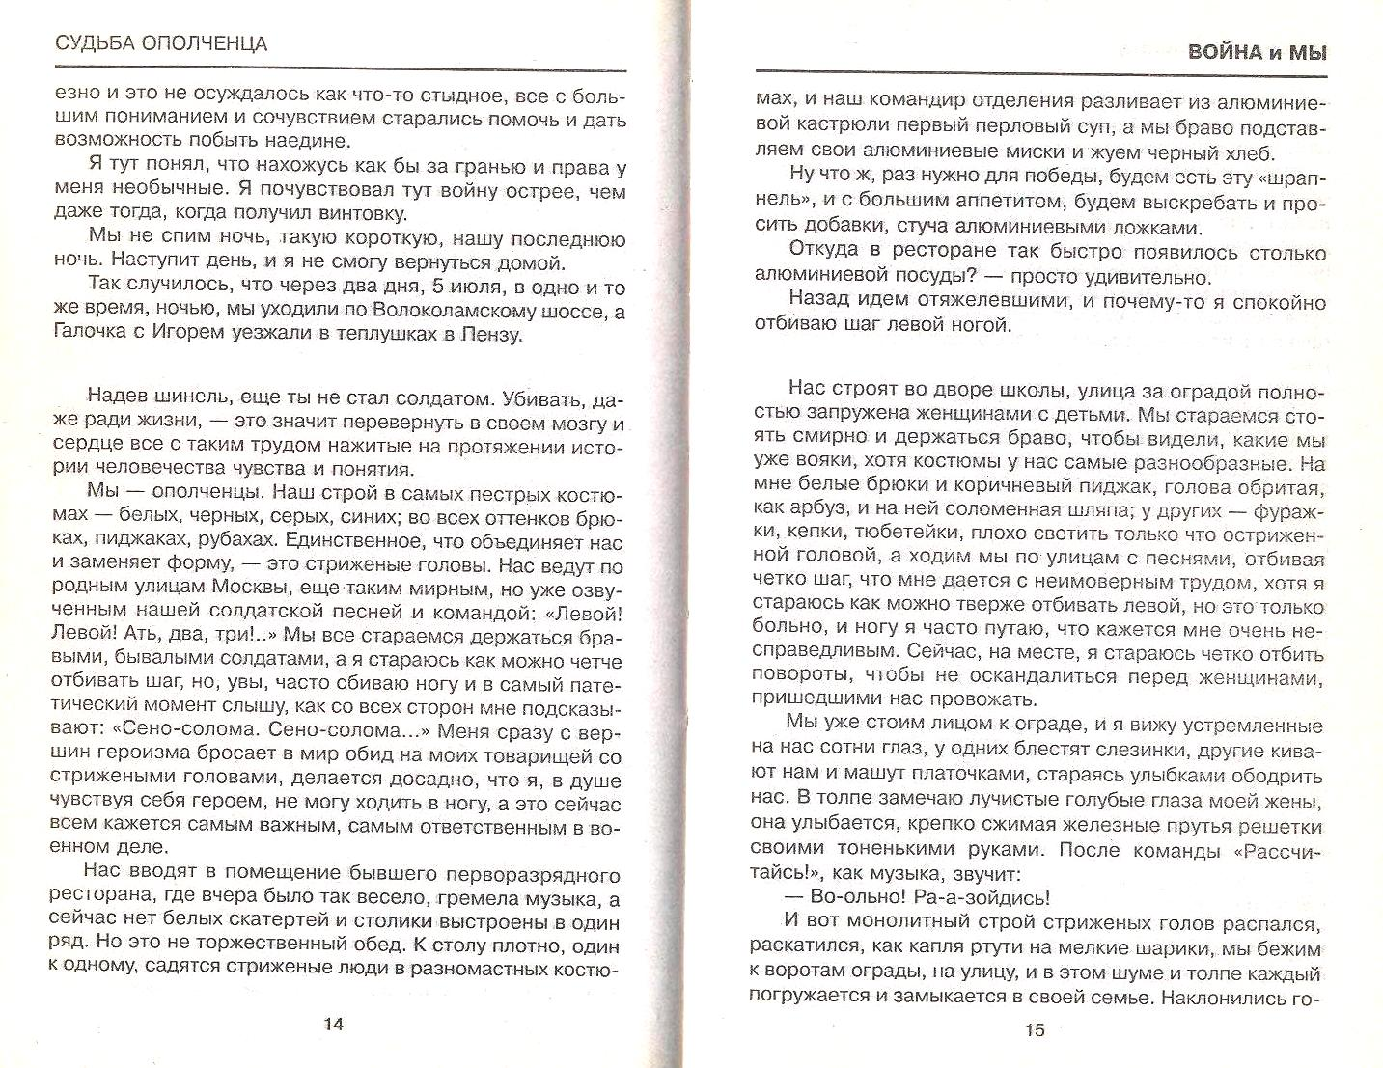

Slide 27
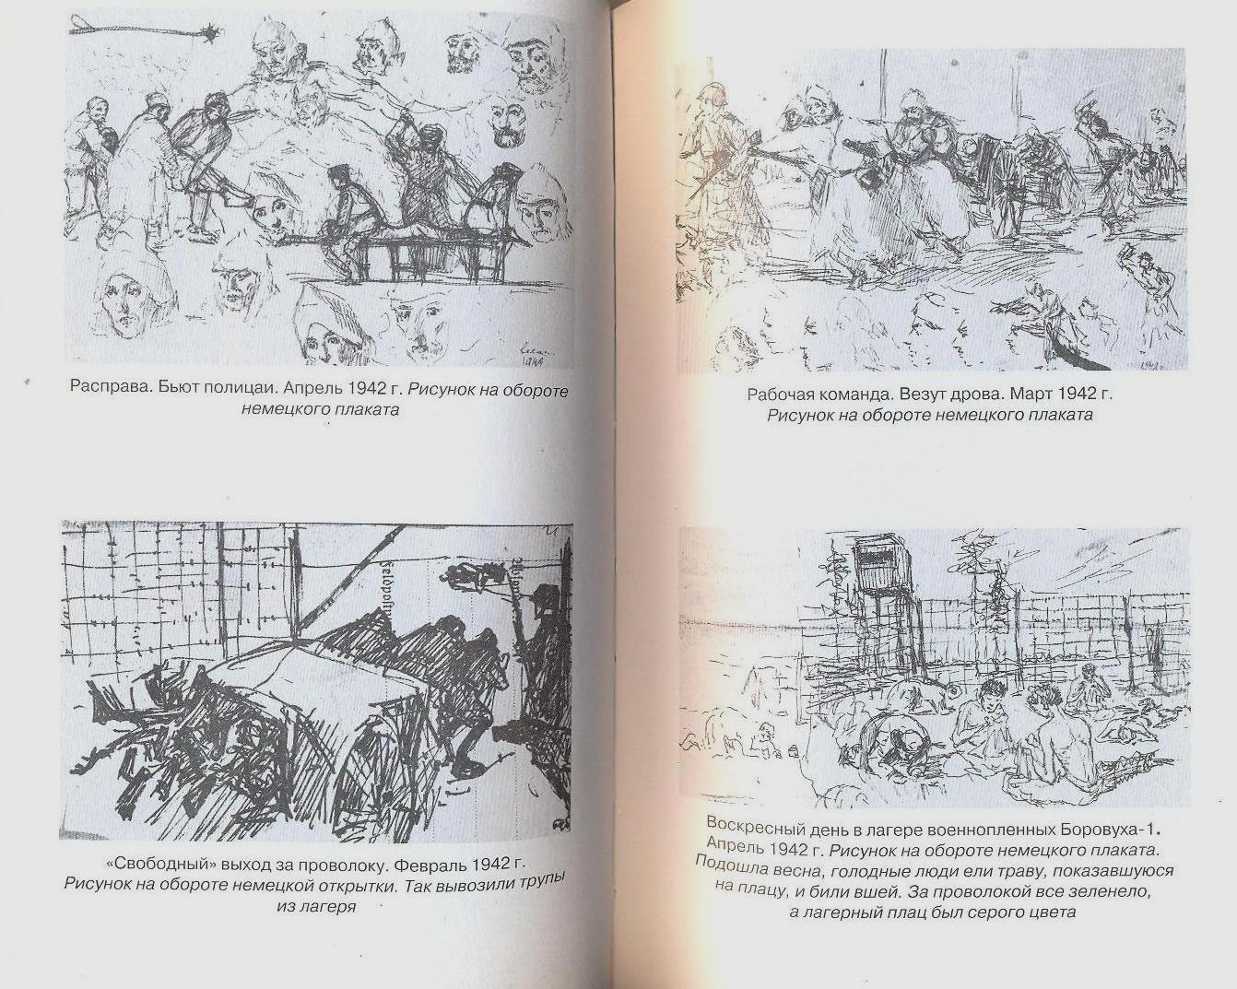

Slide 28
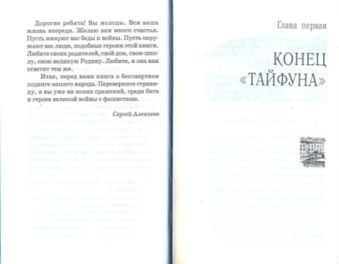
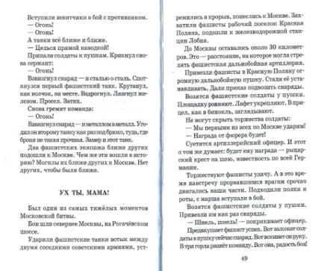
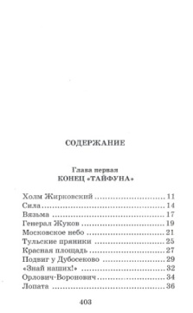
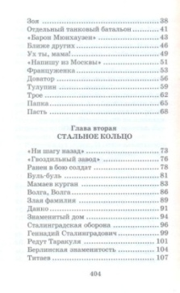
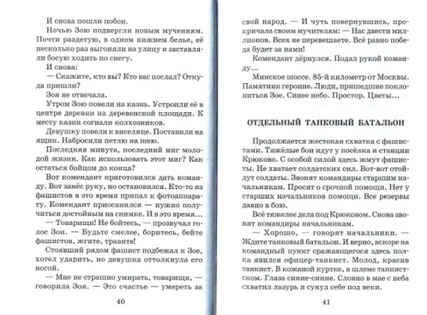
Алексеев С. От Москвы до Берлина
Автор этой книги — известный писатель, лауреат Государственных премий СССР и России, Сергей Петрович Алексеев — участник Великой Отечественной войны, и каждый его рассказ — ещё один штрих войны, ещё одна боль о погибших друзьях, ещё один поклон победителям. В главе «Конец Тайфуна» автор рассказывает о тех героических днях, когда решалась судьба столицы, о подвигах и героизме участников освобождения Москвы.
Алексеев С. От Москвы до Берлина : рассказы о Великой Отечественной войне / С. Алексеев. – М.: Пушкинская библиотека : Аст : Астрель, 2005. – 416 с. –(Внеклассной чтение).

Slide 29
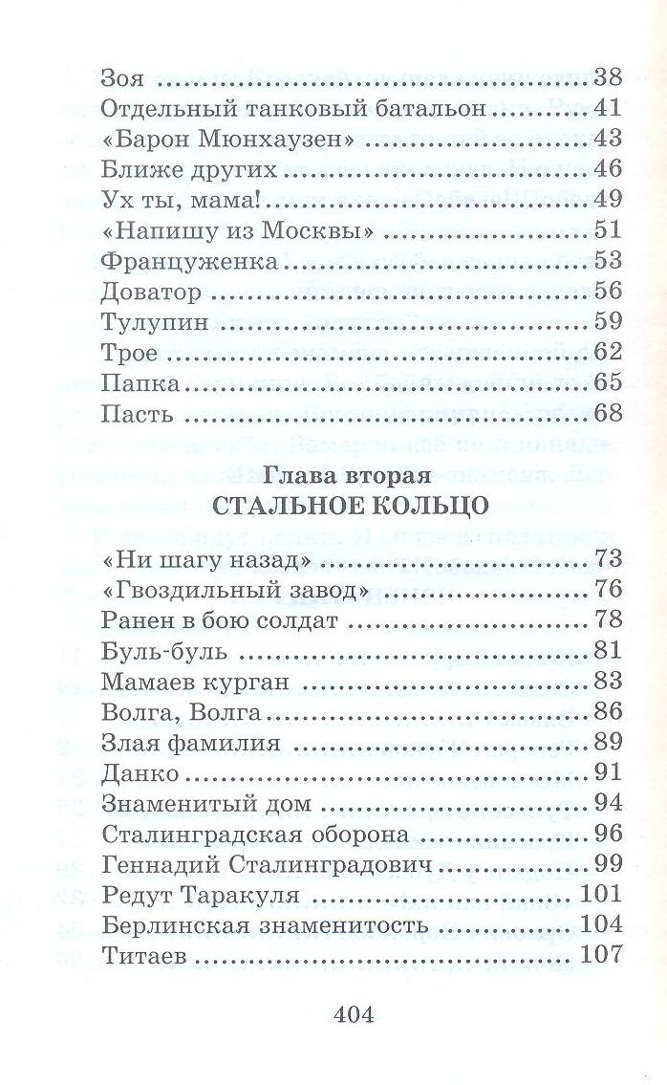

Slide 33
Романов А. Хроника налетов немецкой авиации на Москву
В немецких авиационных планах Москва фигурировала как»объект 10», что, видимо, было связано с очередностью воздушных налетов. Как встретили Москва и москвичи беду, «упавшую с неба»? Как оборонялась Москва от фашистских воздушных налетов?
Романов А. Хроника налетов немецкой авиации на Москву / А. Романов //История. – 2011. - № 11. – С. 22-28.

Slide 39
Телегин К.Ф. Парад вопреки всему
Фрагмент из книги «Войны несчитанные версты» содержит воспоминания члена военного совета МВО К.Ф. Телегина о подготовке и проведении 7 ноября 1941 года военного парада на Красной площади.
Телегин К.Ф. Парад вопреки всему / К.Ф. Телегин //История. – 2011. - № 11. – С. 29-31.

Slide 43
Карнизова Н.В. За столицу свою!
Викторина, посвященная 70-летию битвы под Москвой, с подробными комментариями для учащихся 9-10–х классов.
Карнизова Н.В. За столицу свою! / Н.В. Карнизова
// Читаем, учимся, играем. – 2011. - № 6. – С. 32-39.

Slide 46
Докучаев А. Василий Клочков
Подвиг 28-ми героев-панфиловцев, проявленный 16 ноября 1941 года у разъезда Дубосеково, олицетворяет стойкость и мужество всех бойцов и командиров знаменитой 316-й (8-й гвардейской) стрелковой дивизии генерала И.В. Панфилова. А беспримерную отвагу самих 28-ми воинов-героев – имя младшего политрука Василия Клочкова. 100-летию героя посвящена статья А. Докучаева. Она повествует о жизненном пути и героизме Василия Клочкова.
Докучаев А. Василий Клочков / А. Докучаев
//Патриот Отечества. – 2011. - № 5. – С. 34-35.

Slide 49
Миренков А.И. Военно-экономический фактор в Битве под Москвой
Представленный в данной статье материал позволяет представить и глубже осознать военно-экономические аспекты величайшей в истории Великой отечественной войны битвы. В ней Освещены такие вопросы, как обеспеченность войск боеприпасами, продовольствием, фуражем, Горючим. Рассказывается О работе медицинских служб фронтов, о работе оборонной промышленности, железнодорожного транспорта.
Миренков А. И. Военно-экономический фактор в Битве под Москвой / А. И. Миренков // Военно-исторический журнал. – 2006. - № 5. – С. 8-14.

Slide 54
…Часто итог оборонительного сражения за Москву называют чудом. Однако у этого «чуда» были вполне простые и очевидные причины. Советскому командованию удалось предвидеть неблагоприятное развитие событий и заложить формирование новых соединений вопреки предвоенному мобилизационному плану.
Исаев А. МОСКОВСКОЕ «ЧУДО»
Исаев А. Московское «чудо» / А. Исаев //Солдаты России. – 2010. - № 11-12. – С. 70-77.

Slide 62
Юлия Капусто Последними дорогами генерала Ефремова
Трагедия 33-й армии все еще покрыта завесой мрачных тайн и недомолвок. Командарм М. Г. Ефремов не стал маршалом Победы, он погиб под Вязьмой в тяжелом 1942 году. Защитник Москвы, освободитель Наро-Фоминска, Вереи и Боровска, сотен сел и деревень Московской, Калужской и Смоленской областей, он со своей армией дальше всех продвинулся на запад в ходе контрнаступления советских войск под Москвой, но, когда был окружен и возникла угроза плена, застрелился. Художественно-документальная книга ветерана
33-й армии Юлии Капусто – о трагедии этой армии, о стойкости её командарма М.Г. Ефремова и его войск.
Капусто Ю.Б. Последними дорогами генерала Ефремова: По следам вяземской трагедии 1942 г. / Ю. Капусто. - М.: Политиздат, 1992. - 288 с.

Slide 65
Роль сибирских воинских формирований в ходе и исходе основных сражений Великой Отечественной войны 1941-1945 годов
В материалах военно-патриотической конференции объективно и полно оценивается роль сибирских дивизий, бригад, отдельных полков в ходе и исходе Великой Отечественной войны, а также в ходе отдельных фронтовых и армейских операций, даже отдельных боев в ходе обороны Москвы, Ленинграда, Сталинграда, на Курской дуге, при форсировании Днепра, освобождении Белоруссии, Прибалтики или при штурме Кенигсберга и Берлина.
Роль сибирских воинских формирований в ходе и исходе основных сражений Великой Отечественной войны 1941-1945 годов / Адм. Новосиб. обл., Обл. ком. ветеранов войн и воен. службы; [Редкол.: Н. А. Титенко (рук.) и др.]. - Новосибирск: Новосибирское кн. изд-во, 2000. – 143 с.: ил.

Slide 71
Пономаренко Л.Н. Я был пехотой на войне…
Леонид Николаевич Пономаренко - коренной сибиряк. Он участник битвы под Москвой. Звание Героя Советского Союза ему было присвоено за личное мужество и отвагу. Зажечь Вечный огонь у Мемориала славы воинам-сибирякам было поручено именно ему. Давно отгремели раскаты грозных военных лет, но читая воспоминания Леонида Пономаренко о боевых действия под Москвой, вспоминаешь ратные подвиги наших освободителей.
Пономаренко Л.Н. Я был пехотой на войне…/Л.Н. Пономаренко. – Новосибирск: Новосибирское книжное издательство, 2005. – 140 с.

Slide 76
Когда в руинах тлели города, Когда враги у стен Москвы стояли, Сражались насмерть на передовой тогда, Сибиряки. И слово верное сдержали. Мы ротами окопы заполняли, Для Вас назад ни шагу не могли, За Ваше счастье смертью храбрых пали, Нас помните! По нравам, по обычаям, любви. ТИМОХИН С.Я. генерал-лейтенант авиации запаса.
Мемориал славы воинам-сибирякам

Slide 77
«Выражая глубокую благодарность всем участникам битвы за Москву, оставшимся в живых, я склоняю голову перед светлой памятью тех, кто стоял насмерть, но не пропустил врага к сердцу нашей Родины, ее столице, городу-герою Москве. Мы все в неоплатном долгу перед ними!»
Маршал Советского Союза Георгий Константинович Жуков

Slide 78
Не надо фраз
про доблесть и отвагу.
Слова — всего лишь
навсего слова.
Мы здесь стояли.
И назад — ни шагу.
Мы здесь лежим.
Зато стоит Москва.
Владимир Карпенко

Slide 79
Все издания вы сможете
найти в фонде нашей библиотеки
Спасибо за внимание!
Составители: Бычкова Н.В., Малахова Е.

